Slide 1
应用CSS样式美化网页

Slide 2


复习检查
集中测试
CSS的外部样式是什么？
CSS的基本选择器有哪些
选择器优先级
写一个相邻兄弟选择器
属性选择器的概念

Slide 3
预习检查
集中测试
CSS的文本属性样式结构
突出显示几个字用什么标签
CSS的背景属性结构
设置文本行高使用什么属性
如何用CSS进行渐变

Slide 4
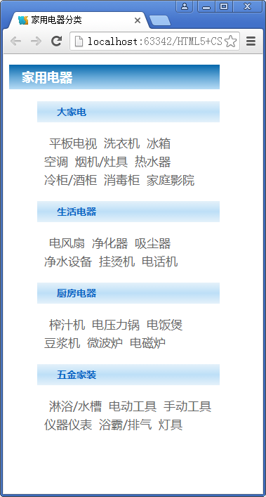
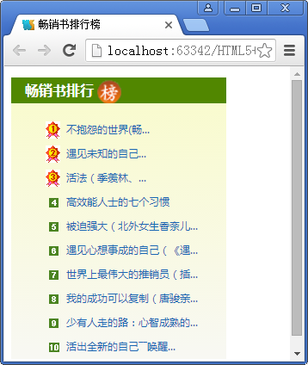
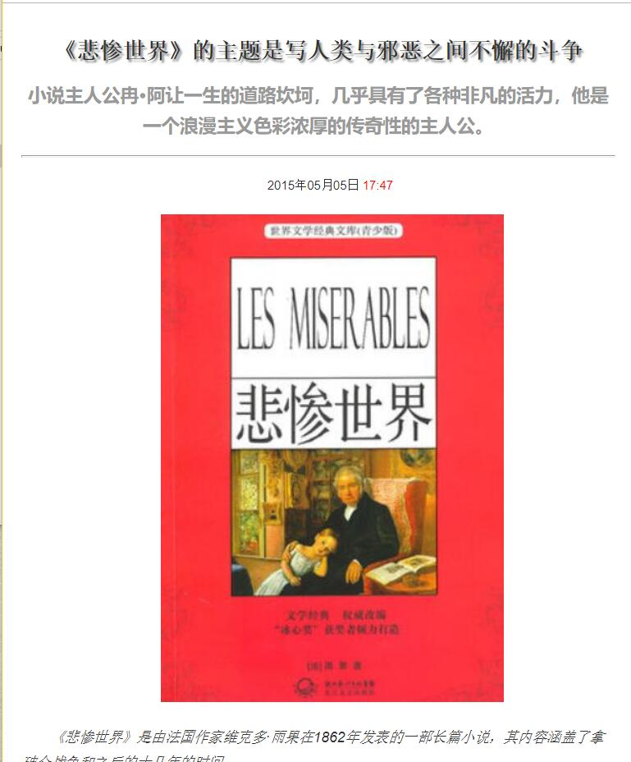
本章任务
制作《悲惨世界》
制作购物网站商品分类列表
制作畅销书排行榜页面
/47
Notes:
教学指导：
打开网页让学员看各个任务的页面效果

Slide 5
本章目标
会使用CSS设置字体样式和文本样式
会使用CSS设置阴影
会使用CSS设置背景样式
会使用CSS设置渐变效果

Slide 6
为什么使用CSS
有效的传递页面信息
使用CSS美化过的页面文本，使页面漂亮、美观，吸引用户
可以很好的突出页面的主题内容，使用户第一眼可以看到页面主要内容
具有良好的用户体验
Notes:
教学指导：
首先让学员看此图，然后让学员说记住了什么，最后总结使用CSS的作用
因此使用CSS样式美化网页文本具有如下意义。
（1）有效地传递页面信息。
（2）使用CSS样式美化过的页面文本，使页面漂亮、美观，吸引用户。
（3）可以很好地突出页面的主题内容，使用户第一眼可以看到页面的主要内容。
（4）具有良好的用户体验。

Slide 7


<span>标签
示例
<span>标签 的作用
能让某几个文字或者某个词语凸显出来
<p>最近<span class="span_show">“武汉的天气”</span>真的好热</p>
<p>在这闷热的天气，什么才能让你<span id="weat">降温？</span></p>
<p class="bird">吃<span>西瓜</span>，或者冰棍</p>
演示示例1：span标签的应用

Slide 8
文本样式属性
字体样式属性
为了更方便的控制网页中各种各样的字体，CSS提供了一系列的字体样式属性。
font-size属性用于设置字号。
font-family属性用于设置字体。
font-style属性用于设置变体（字体变化）。
font-weight属性用于定义字体的粗细。
font属性用于对字体样式进行综合设置。
word-wrap属性用于长单词和URL地址的自动换行

Slide 9
文本样式属性
font-size属性用于设置字号。
<style>
p.text{width: 10em;
border: 1px solid red;
word-wrap: break-word;}
</style>
<body>
<p class="text">
how are you？i am fine .how are you？i am fine .how are you？i am fine .how are you？
</p>
</body>
font-size属性用于设置字号，该属性的值可以使用相对长度单位，也可以使用绝对长度单位。
相对长度单位 | 说明
em | 相对于当前对象内文本的字体尺寸
px | 像素，最常用，推荐使用
绝对长度单位 | 说明
in | 英寸
cm | 厘米
mm | 毫米
pt | 点

Slide 10
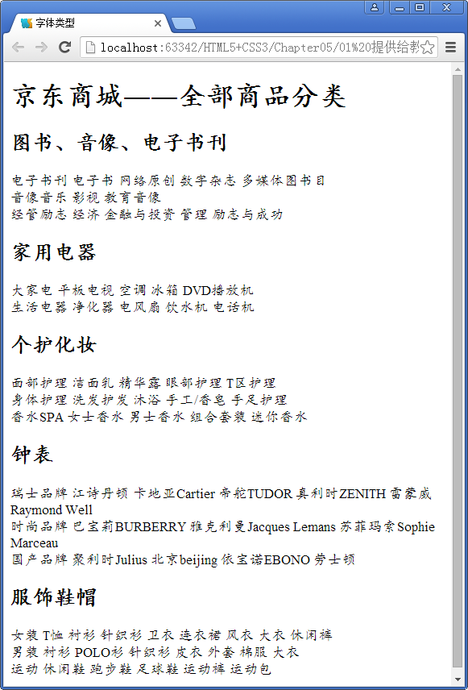
文本样式属性
font-family属性用于设置字体。
body{font-family: Times,"Times New Roman", "楷体";}
font-family属性用于设置字体。网页中常用的字体有宋体、微软雅黑、黑体等。
演示示例2：字体类型

Slide 11
文本样式属性
font-style属性用于定义字体风格。
normal：默认值，浏览器会显示标准的字体样式;
font-style属性用于定义字体风格，如设置斜体、倾斜或正常字体。
italic：浏览器会显示斜体的字体样式;
oblique：浏览器会显示倾斜的字体样式;

Slide 12
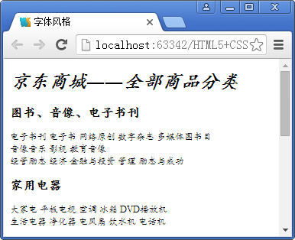
示例
斜体
font-style属性
normal、italic和oblique
正常字体
演示示例3：字体风格

Slide 13
文本样式属性
font-weight属性用于定义字体的粗细。
font-weight属性用于定义字体的粗细。
值 | 描述
normal | 默认值。定义标准的字符。
bold | 定义粗体字符。
bolder | 定义更粗的字符。
lighter | 定义更细的字符。
100~900（100的整数倍） | 定义由细到粗的字符。其中400等同于normal，700等同于bold，值越大字体越粗。

Slide 14
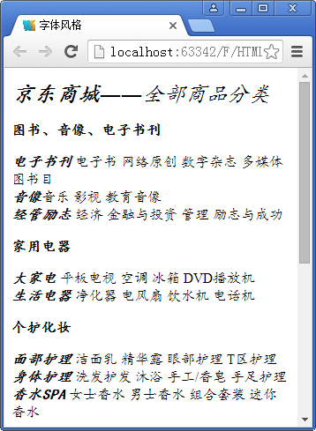
字体的粗细
正常粗细
示例
font-weight属性
字体加粗
演示示例4：字体的粗细

Slide 15
文本样式属性
font属性用于对字体样式进行综合设置。
font-style属性用于定义字体风格，如设置斜体、倾斜或正常字体。
选择器{font: font-style font-variant font-weight font-size/line-height font-family;}
示例
p span{font:oblique bold 12px "楷体";}
font属性
字体属性的顺序：字体风格→字体粗细→字体大小→字体类型

Slide 16
文本样式属性
word-wrap属性用于长单词和URL地址的自动换行
<style>
p.text{width: 10em;
border: 1px solid red;
word-wrap: break-word;}
</style>
<body>
<p class="text">
how are you？i am fine .how are you？i am fine .how are you？i am fine .how are you？
</p>
</body>
当word-wrap属性值为break-word时，URL地址会沿边框自动换行。
选择器{word-wrap:属性值;}
值 | 描述
normal | 只在允许的断字点换行（浏览器保持默认处理）。
break-word | 在长单词或 URL 地址内部进行换行。

Slide 17
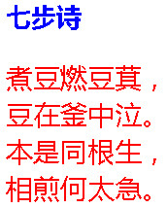

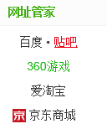
文本样式属性
文本外观属性
CSS样式属性修饰的文本随处可见
CSS文本样式属性有哪些？

Slide 18
文本样式属性
文本外观属性
color
letter-spacing
word-spacing
text-transform
text-align
text-indent
line-hight
text-decoration
vertical-align

Slide 19
文本颜色
color
color属性
RGB
十六进制方法表示颜色：前两位表示红色分量，中间两位表示绿色分量，最后两位表示蓝色分量
rgb(r,g,b) : 正整数的取值为0～255
RGBA
在RGB基础上增加了控制alpha透明度的参数，其中这个透明通道值为0～1
示例
color:#A983D8;
color:#EEFF66;
color:rgb(0,255,255);
color:rgba(0,0,255,0.5);
演示示例5：文本颜色
Notes:
教学指导：
教员可以打开Photoshop工具，演示如何获取颜色值

Slide 20
文本样式属性
letter-spacing
letter-spacing属性用于定义字间距，所谓字间距就是字符与字符之间的空白。
letter-spacing属性，其属性值可为不同单位的数值，允许使用负值，默认为normal。
演示示例6：letter-spacing属性

Slide 21
文本样式属性
word-spacing属性用于定义英文单词之间的间距，对中文字符无效。
word-spacing属性用于定义英文单词之间的间距，和letter-spacing一样，其属性值可为不同单位的数值，允许使用负值，默认为normal。
演示示例7：word-spacing属性

Slide 22
文本样式属性
text-transform属性用于控制英文字符的大小写。
其可用属性值如下：
none：不转换（默认值）。
capitalize：首字母大写。
uppercase：全部字符转换为大写。
lowercase：全部字符转换为小写。
演示示例8：text-transform属性

Slide 23
文本样式属性
text-align属性用于设置文本内容水平对齐，相当于html中的align对齐属性。
其可用属性值如下：
left：左对齐（默认值）
right：右对齐。
center：居中对齐。
text-indent属性用于设置首行文本的缩进。
其属性值可为不同单位的数值、em字符宽度的倍数、或相对于浏览器窗口宽度的百分比%，允许使用负值, 建议使用em作为设置单位。

Slide 24
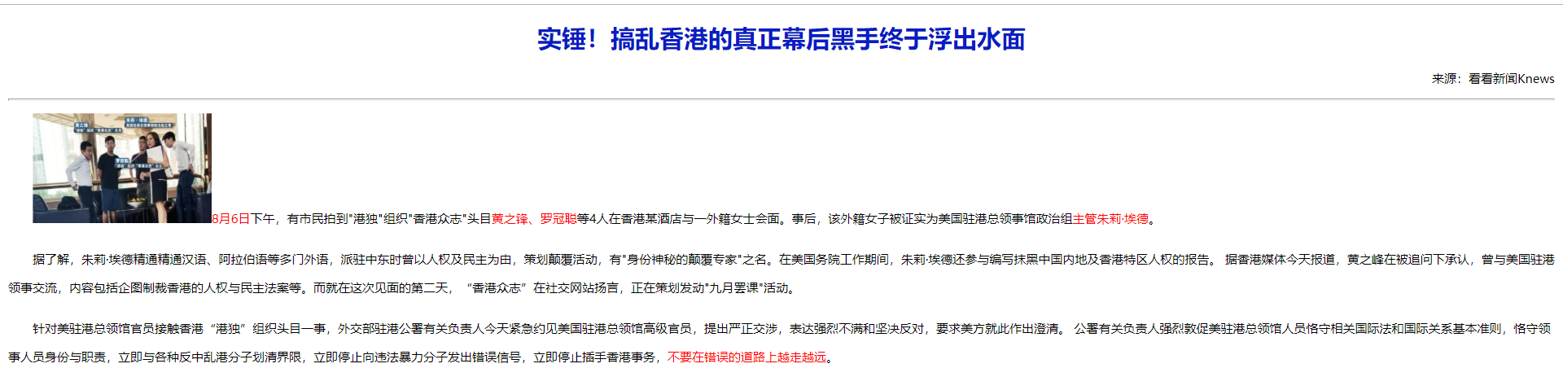
排版文本段落
居中显示
水平对齐方式
text-align属性
居右显示
首行缩进
text-indent：em或px
行高
line-height：px
值 | 说明
left | 把文本排列到左边。默认值：由浏览器决定
right | 把文本排列到右边
center | 把文本排列到中间
justify | 实现两端对齐文本效果
首行缩进
设置行高
演示示例9：排版文本段落

Slide 25
文本样式属性
text-decoration属性用于设置文本的下划线，上划线，删除线等装饰效果。
其可用属性值如下：
none：没有装饰（正常文本默认值）。
underline：下划线。
overline：上划线。
line-through：删除线。
演示示例10：文本装饰

Slide 26
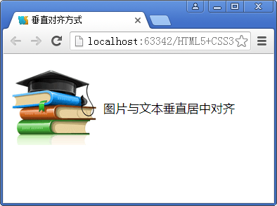
文本修饰和垂直对齐
垂直对齐方式
vertical-align属性：middle、top、bottom
演示示例11：垂直对齐方式
Notes:
教学指导：
1、text-decoration属性在后面的讲解中会大量用到，这里不演示
2、vertical-align属性强调middle即可

Slide 27

文本阴影
Y轴位移，用来指定阴影垂直位移量
语法
阴影颜色
浏览器兼容性
text-shadow : color x-offset y-offset blur-radius;
X轴位移，用来指定阴影水平位移量
阴影模糊半径，代表阴影向外模糊的模糊范围
属 性 名 | IE | Firefox | Chrome | Opera | Safari
Text-shadow | 9+ | 3.5+ | 2.0+ | 9.6+ | 4.0+
演示示例12：文本阴影
Notes:
1、
text-shadow属性在CSS2.0中出现，但迟迟未被各大浏览器所支持，因此在CSS2.1中被废弃，如今在CSS3中得到了各大浏览器的支持
2.并非所有CSS属性都存在兼容问题，只有CSS3的部分属性对不同浏览器的支持情况不同，所以后面章节中只会对有兼容问题的属性特别讲解。
一个非常好的查询浏览器支持情况的网站地址是www.caniuse.com，该网站不但能查询浏览器对CSS3属性的支持情况，也可以查询对HTML5的支持情况

Slide 28
共性问题集中讲解
常见问题及解决办法
代码规范问题
调试技巧
共性问题集中讲解
Notes:
教学指导：
xxxxxxx

Slide 29

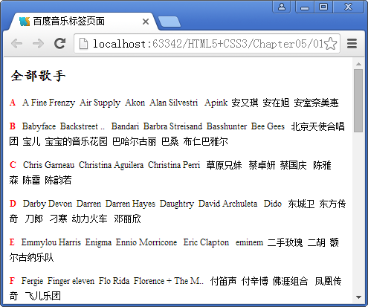
学员操作—制作QQ音乐标签页面
指导
实现思路
使用color属性设置字体颜色
使用font设置字体类型和字体大小
顺序为字体大小→字体类型
字体类型要先设置英文字体，再设置中文字体；或者使用font-size设置字体大小
使用font-family设置字体类型
歌手分类字母序号放在标签<span>，使用font-weight设置字体加粗
CSS文件单独放在CSS文件夹下，使用链接式引用CSS文件
训练要点
使用hb制作网页
使用字体属性设置字体风格、大小
使用文本属性设置字体颜色、行距
使用<span>标签
需求说明
12px，行高20px
英文字体：“Times New Roman”或“Times”
中文字体：宋体
18px、楷体、加粗显示
讲解需求说明
完成时间：10分钟
Notes:
教员演示练习最终效果

Slide 30

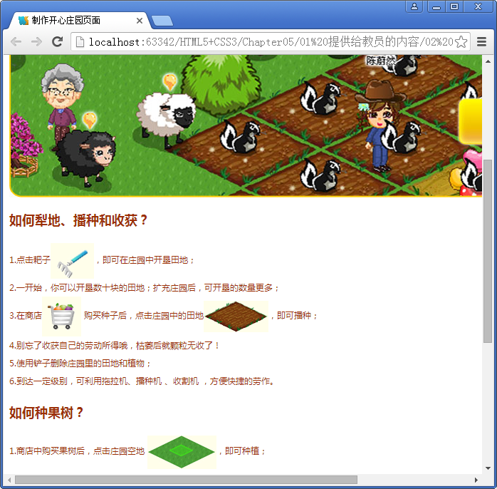
学员操作—制作开心庄园页面
练习
需求说明
标题行距40px，加粗显示
正文大小12px，行距20px
图片与文本居中对齐
使用外部样式表创建页面
样式
完成时间：10分钟
Notes:
教员演示练习最终效果

Slide 31
学员操作—制作《悲惨世界》
练习
需求说明
设置标题的字体样式，使用文字阴影属性添加文字阴影
设置副标题的字体样式
段落文字首行缩进两个字符
设置日期部分字体样式，文字水平居中对齐
图片水平居中对齐
使用外部样式表创建页面样式
完成时间：10分钟
Notes:
教员演示练习最终效果

Slide 32
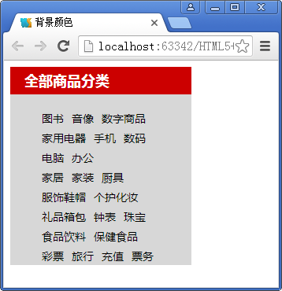
网页背景
背景颜色值：十六进制方法表示
背景颜色
background-color
背景图像
background-image
transparent
演示示例13：背景颜色
Notes:
教学指导：
1、与color对比讲解background-color属性
2、演示时介绍在CSS中加入注释的方式

Slide 33
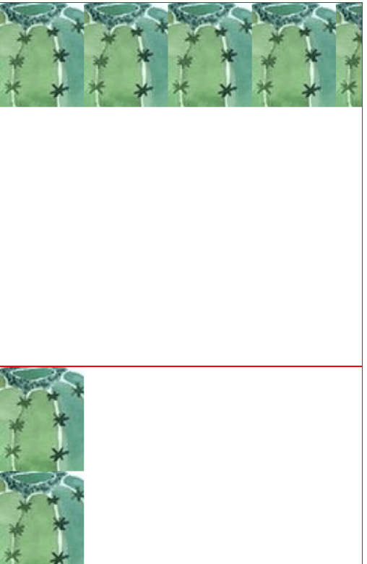
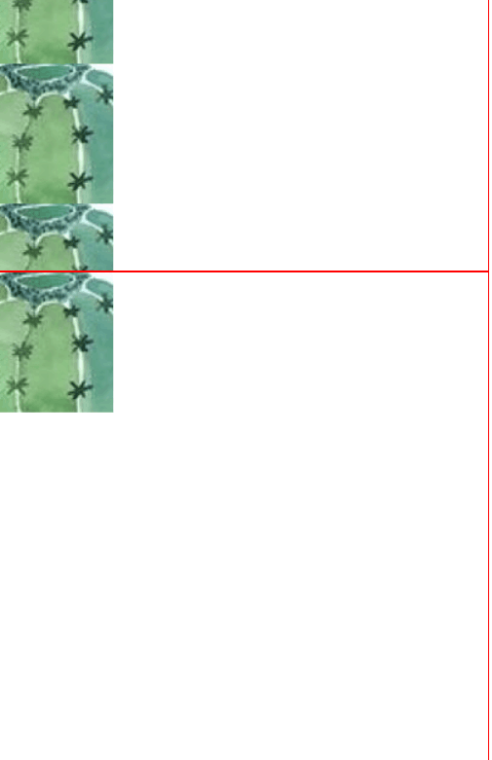
设置背景图像2-1
背景图像
background-image属性
背景重复方式
background-repeat属性
repeat：沿水平和垂直两个方向平铺
no-repeat：不平铺，即只显示一次
repeat-x：只沿水平方向平铺
repeat-y：只沿垂直方向平铺
background-image:url(图片路径);
演示示例14：背景重复
Notes:
教学指导：
强调在设置背景图像时，这三个属性通常同时使用，只有在设置了背景图像时，背景重复方式和定位才有效

Slide 34
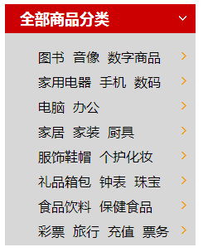
设置背景图像2-2
背景定位
background-position属性
值 | 含义
Xpos Ypos | 单位：px， Xpos表示水平位置，Ypos表示垂直位置
X% Y% | 使用百分比表示背景的位置
X、Y方向关键词 | 水平方向的关键词： left、center、right 垂直方向的关键词： top、center、bottom
背景图像
演示示例15：背景图像
Notes:
教学指导：
强调在设置背景图像时，这三个属性通常同时使用，只有在设置了背景图像时，背景重复方式和定位才有效

Slide 35
设置背景
背景属性
background属性
背景样式简写
示例
.title {
font-size:18px;
font-weight:bold;
color:#FFF;
text-indent:1em;
line-height:35px;
background:#C00 url(../image/arrow-down.gif) 205px 10px no-repeat;
}
背景定位
背景不重复显示
背景颜色
背景图像

Slide 36

背景尺寸
问题
设计师如何对背景图片的大小进行控制呢？
背景尺寸 background-size
属性值 | 描述
auto | 默认值，使用背景图片保持原样
percentage | 当使用百分值时，不是相对于背景的尺寸大小来计算的，而是相对于元素宽度来计算的
cover | 整个背景图片放大填充了整个元素
contain | 让背景图片保持本身的宽高比例，将背景图片缩放到宽度或者高度正好适应所定义背景的区域
演示示例16：CSS3背景属性
Notes:
教员一一解释每个属性值的作用，然后演示它的效果。

Slide 37
CSS3渐变
线性渐变
颜色沿着一条直线过渡：从左到右、从右到左、从上到下等
径向渐变
圆形或椭圆形渐变，颜色不再沿着一条直线变化，而是从一个起点朝所有方向混合
浏览器兼容性
属 性 名 | IE | Firefox | Chrome | Opera | Safari
Gradient | 10+ | 19.0+ | 26.0+ | 12.1+ | 5.1+

Slide 38
CSS3渐变兼容
IE浏览器是Trident内核，加前缀：-ms-
Chrome浏览器是Webkit内核，加前缀：-webkit-
Safari浏览器是Webkit内核，加前缀：-webkit-
Opera浏览器是Blink内核，加前缀：-o-
Firefox浏览器是Mozilla内核，加前缀：-moz-

Slide 39
线性渐变
语法
渐变方向
第二种颜色
兼容Webkit内核的浏览器
linear-gradient ( position, color1, color2,…)
第一种颜色值
-webkit-linear-gradient ( position, color1, color2,…)
演示示例17：CSS3线性渐变
Notes:
1、
text-shadow属性在CSS2.0中出现，但迟迟未被各大浏览器所支持，因此在CSS2.1中被废弃，如今在CSS3中得到了各大浏览器的支持
2.并非所有CSS属性都存在兼容问题，只有CSS3的部分属性对不同浏览器的支持情况不同，所以后面章节中只会对有兼容问题的属性特别讲解。
一个非常好的查询浏览器支持情况的网站地址是www.caniuse.com，该网站不但能查询浏览器对CSS3属性的支持情况，也可以查询对HTML5的支持情况

Slide 40
径向渐变
语法
渐变方向
第二种颜色
兼容Webkit内核的浏览器
radial-gradient ( position , color1, color2,…)
第一种颜色值
-webkit-radial-gradient ( position, color1, color2,…)
演示示例18：CSS3径向渐变
Notes:
1、
text-shadow属性在CSS2.0中出现，但迟迟未被各大浏览器所支持，因此在CSS2.1中被废弃，如今在CSS3中得到了各大浏览器的支持
2.并非所有CSS属性都存在兼容问题，只有CSS3的部分属性对不同浏览器的支持情况不同，所以后面章节中只会对有兼容问题的属性特别讲解。
一个非常好的查询浏览器支持情况的网站地址是www.caniuse.com，该网站不但能查询浏览器对CSS3属性的支持情况，也可以查询对HTML5的支持情况

Slide 41
学员操作—家用电器商品分类页面
练习
需求说明
家用电器分类页面总宽度为300px
大标题字体大小为18px、白色、加粗显示，行距为35px，背景使用线性渐变
电器分类字体大小为14px、加粗显示，行距为30px，背景使用线性渐变，电器分类超链接字体无下划线，鼠标移入出现下划线
分类内容字体大小为12px，行距为26px，超链接字体颜色为灰色、无下划线，鼠标移入时颜色为棕红色并且显示下划线
完成时间：15分钟
Notes:
教员演示练习最终效果

Slide 42
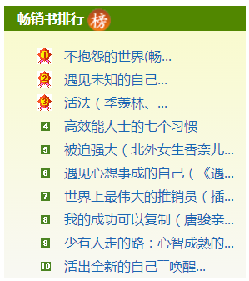
学员操作—畅销书排行榜页面2-1
指导
16px、缩进1字符，行距30px，绿色背景#518700
训练要点
设置页面的背景渐变颜色
设置背景图片尺寸
使用CSS设置超链接样式
使用CSS设置列表样式
使用结构伪类选择器
需求说明
使用无序列表制作畅销书排行榜页面
超链接无下划线，鼠标悬浮至超链接时显示下划线
背景图像
背景图标
背景颜色使用线性渐变（#F9FBCB,#F8F8F3）、12px，行距28px，文本颜色#1a66b3
讲解需求说明
Notes:
演示运行效果

Slide 43
学员操作—畅销书排行榜页面2-2
指导
实现思路
使用list-style-type属性设置列表无标记符号
使用背景属性设置列表的图标样式，列表内容向内缩进两个字符
使用linear-gradient实现线性渐变
使用background-size来改变背景图片尺寸
完成时间：20分钟

Slide 44
共性问题集中讲解
常见问题及解决办法
代码规范问题
调试技巧
共性问题集中讲解
Notes:
教学指导：
xxxxxxx

Slide 45
总结
CSS概念
CSS3的选择器
CSS在网页中的应用
CSS的发展史
CSS的优势
行内样式
内部样式
外部样式
3中样式的优先级
初识CSS3
标签选择器
类选择器
ID选择器
3中选择器的优先级
基本选择器
高级选择器
层次选择器
结构伪类选择器
属性选择器
Notes:
教学指导；
总结部分主要达到以下几个目的：
1、回顾内容。注意与与本章任务和目标不一样。本章任务和目标是是强调内容概貌，学到技术，告知要学习什么；总结时，要格外强调观点，把每一个知识点的观点结论都尽量突出出来。
2、整理逻辑。还应该把观点之间的逻辑联系梳理出来。从而使知识系统化、逻辑化。要帮助学员整清逻辑是总结的一大任务。

Slide 46
作业
课后作业
教员备课时根据班级情况在此添加内容，应区分必做、选做内容，以满足不同层次学员的需求
预习作业
预习下一章学生用书，完成预习作业
如何设置一个<li>标签下边框的样式为1px的蓝色虚线？
如何计算盒子模型的总尺寸？
在CSS中如何设置一个元素的圆角边框？
如何设置盒子的阴影？

Slide 47

Thanks！

